Slide 1
Проект
«Вредные и полезные микробы»
Муниципальное бюджетное дошкольное образовательное учреждение
«Детски сад №4 » пгт.Кавалерово
Воспитатель: Репникова А.Ф
Круглик М.Ю

Slide 2
Цель: формирование у детей ценностного отношения к здоровью.
Задачи:
  Дать представления о микроорганизмах (растут, размножаются, питаются,
дышат), их пользе, вреде;
  Познакомить с простыми способами борьбы с болезнетворными бактериями;
  Воспитывать потребность вести здоровый образ жизни (анализировать,
  Применять информацию для решения поставленных задач);
  Развивать умения сотрудничать с другими детьми.
Участники: дети, воспитатели.
Сроки реализации: 1 неделя.

Slide 3
I этап – выбор темы: Детей заинтересовал вопрос: «Почему нужно мыть руки с мылом после улицы, обязательно помыть фрукты и овощи перед едой. Почему они могут заболеть? Что это за микробы? Где же есть эти микробы, если мы их совсем не видим».
Что мы знаем? | Что хотим узнать? | Где взять информацию
Что микробы плохие. Из-за них мы болеем. Они вредные. Из-за них портится кровь. Если мыться, микробов не будет. | Какие бывают микробы? Что такое микробы? Где живут микробы? Как избавиться от микробов? Откуда взялись микробы? Как выглядят микробы? Есть ли какая-нибудь польза от микробов? | В книгах. Интернет. Телевизор. В микроскопе. Узнать у ученых. Спросить у врача. Спросить у родителей.

Slide 4
IIэтап - сбор информации:
Беседа с родителями;
Беседы с детьми;
Чтение литературы;
Исследовательская деятельность;
Сюжетно – ролевые игры.

Slide 5
III этап – схема планирования:
Играем
Микробы
Рисуем бактерии
Исследуем
Изучаем
книги
Работа с родителями
Эксперементируем

Slide 6
IV этап – реализация проекта:
Беседы: «Кто такие микробы?», «Что любят микробы?», «Отчего
прокисает молоко?», «Враги микробов», «Чистота – залог здоровья»;
Экспериментирование: «Как передаются микробы» «Выращиваем плесень» (вредные микробы), «Как защитить себя от микробов»;
Творческие работы детей;
Чтение сказки К.И.Чуковского «Мойдодыр», «Сказочный справочник
здоровья» («Луковая семья», «Три брата луковки» ).
Просмотр мультфильмов
Оформление газеты для родителей «Микробы вокруг нас»

Slide 7
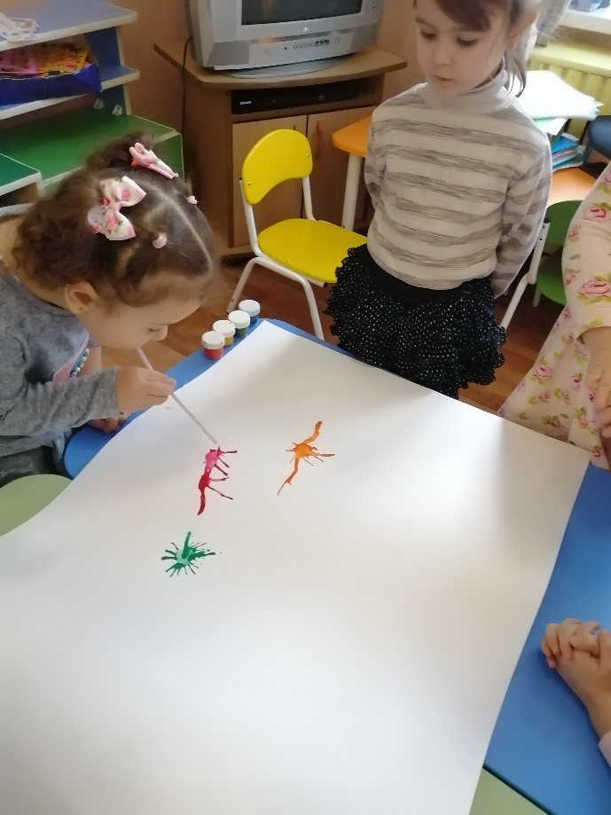
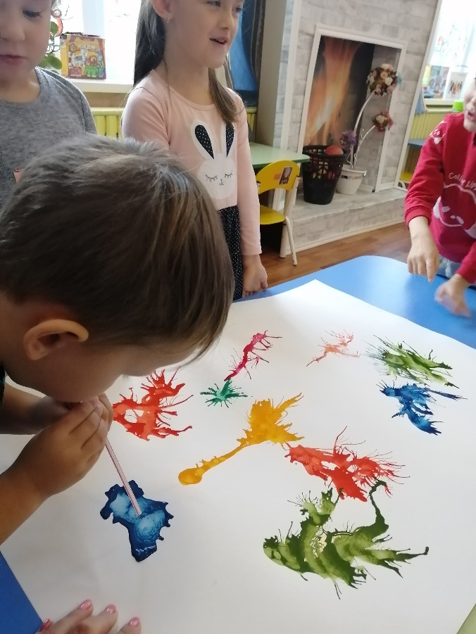
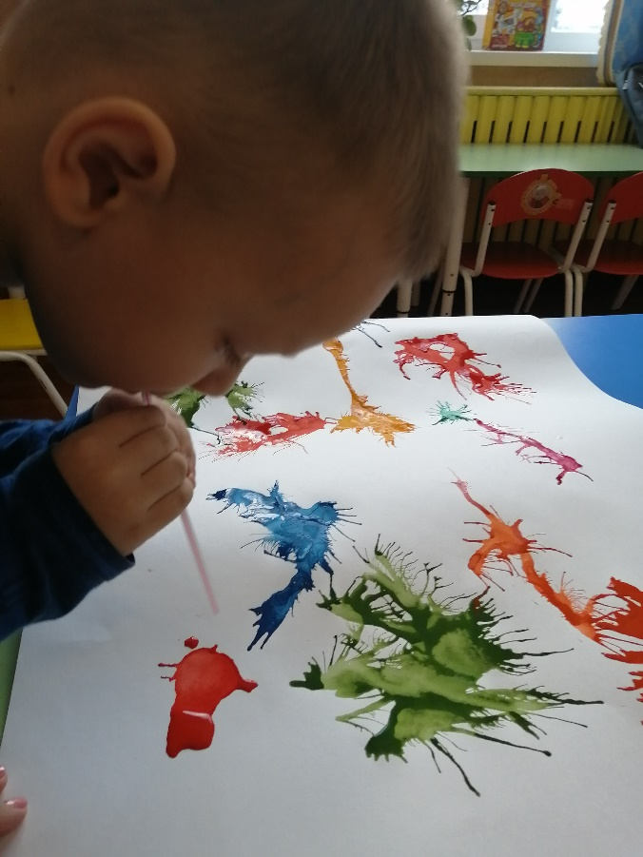
Рисуем микробов

Slide 8
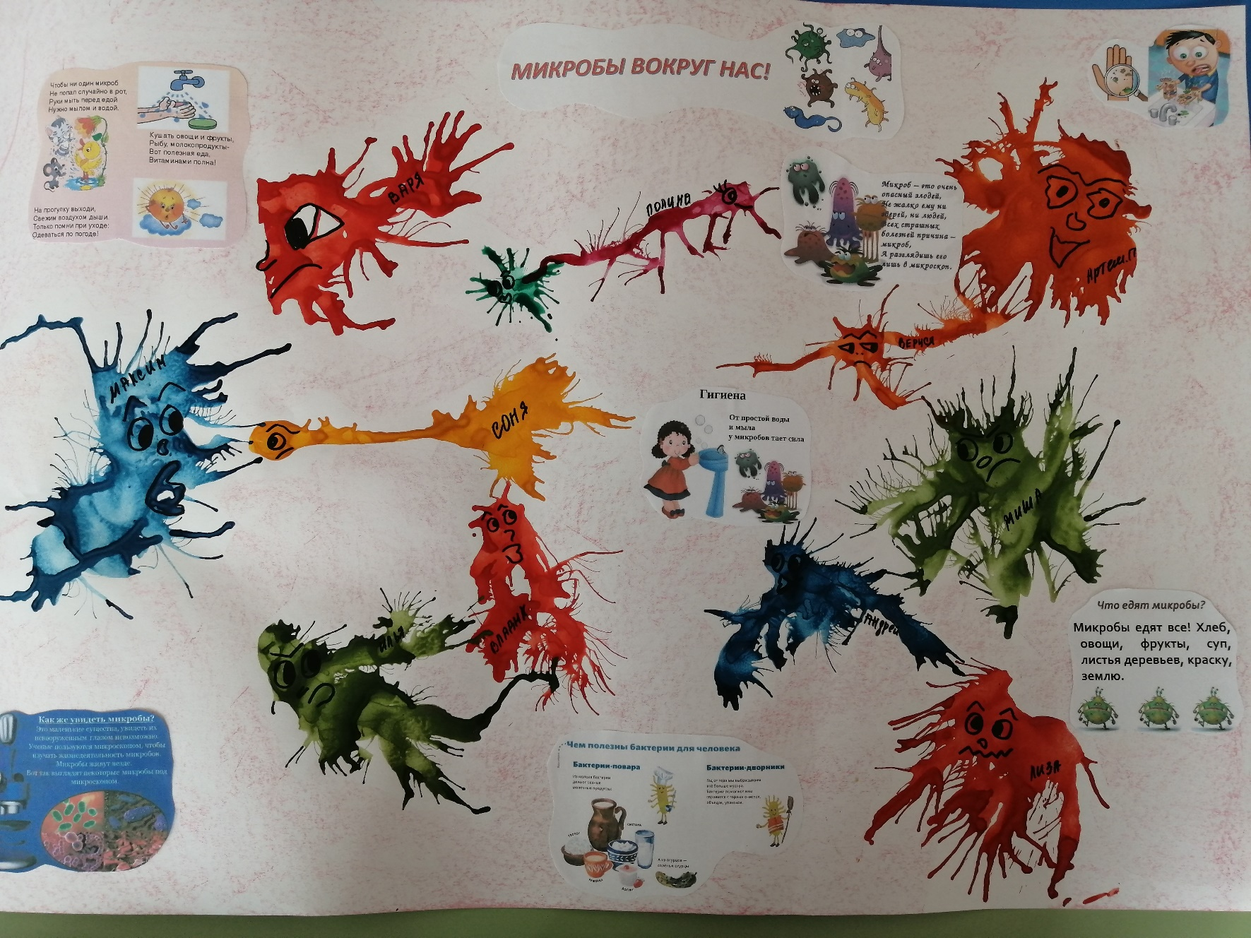
Вот такая газета у нас получилась

Slide 9
Здоровье – самое главное богатство человека. И беречь его надо
уже с детских лет. Основное направление нашей деятельности –
Сохранение и укрепление здоровья детей.
Участвуя в этом проекте дети обрели не только новые знания, но
И получили массу удовольствия и радости. С большим интересом
включались во все виды деятельности. Особую радость дети и родители
ощутили от совместной деятельности.
Список литературы
А. М. Щетинина «Учим дошкольников думать» (игры, занятия).
Л. Д. Морозова «Педагогическое проектирование в ДОУ: от теории к практике».
Н. В. Микляева, Ю. Н. Родионова «Развиваем способности дошкольников».
И. Урмина, Т. Данилина «Инновационная деятельность в ДОУ».

